Slide 2
Kognitivni poremećaji i MS Prikaz slučaja
Nikola Veselinović
Klinika za neurologiju KCS

Slide 3
N.K.
43 godine iz Zemuna
oženjen i otac dvoje dece
→ slabost mišića leve polovine lica

Slide 4
N.K.
Lična anamneza
rani psihomotorni razvoj uredan
služio vojsku
ne uzima PAS, niti alkohol
od 38. godine leči se od paranoidne psihoze
višestruke hospitalizacije u psihijatrijskim ustanovama
Rx. haloperidol tbl+depo, klozapin, valproat, diazepam
2006
2007
2008
2009
2010
2011

Slide 5
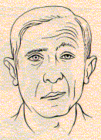
2006
2007
2008
2009
2010
2011
?
U.C. → „biće ovo Belova paraliza“
CT je uredan
kortikosteroidi, ne zbog psihoze

Slide 6
2006
2007
2008
2009
2010
2011
?
... u narednim danima otežano hoda, „vuče ga u desno“...
→ Kontrola neurologa→ „nije ovo Belova paraliza!“

Slide 7
N.K.
Neurološki i somatski nalaz
- TA 170/100
- globalna bradikineza, bradipsihija, blag simetričan rigor
- KN: slabost abdukcije OS, horizontalni nistagmus pri pogledu u stranu, hipestezija lica levo, slabost mimične muskulature po perifernom tipu levo
- trofika i tonus uredni, mišićna snaga očuvana, mišićni refleksi pojačani obostrano sa proširenom refleksogenom zonom, plantarni odgovor levo atipičan
- hod ataksičan, Romberg pozitivan bez vizuelne kontrole
- ostali nalaz je uredan

Slide 8
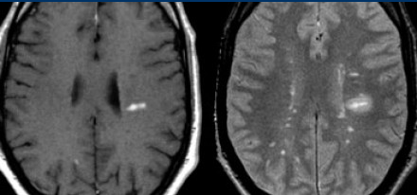
Analize
Laboratorijske analize sa tireoidnim statusom: uredne
Virusološki/Imunološki panel: uredan
Internistički pregled + EKG: HTA, savetovana th.
RTG pluća/srca: uredan
EHO abdomena: uredan
Psihijatar: psihoza je dobro kontrolisana
Lumbalna punkcija: 13 Lym, glu 3.4/4.7mmol/L, prot. 0.44 g/L
ELISA detekcija At na B. burgdorferi, TPHA serum/likvor : negativno
IEF likvora i seruma: oligoklonalne IgG trake u likvoru, serum normalan
MR endokranijuma: multiple supra- i infratentorijalne T2w hiperintenzne lezije sa manjim brojem aktivnih lezija

Slide 9
Zaključak
Radi se o multiploj sklerozi (Revidirani Mc Donald-ovi kriterijumi, 2010) udruženoj sa paranoidnom psihozom koja je dobro kontrolisana

Slide 10
Lečenje
→ kortikosteroidi
MPZ 500mg i.v.
nakon prve doze hematemeza
Konstatovan erozivni gastritis (EGDS) i th. obustavljena
T.I.P.
4 izmene plazme
Objektivno poboljšanje: hod lako ataksičan, minimalni Ny pri pogledu u stranu, blaga slabost mimične muskulature levo

